Slide 1
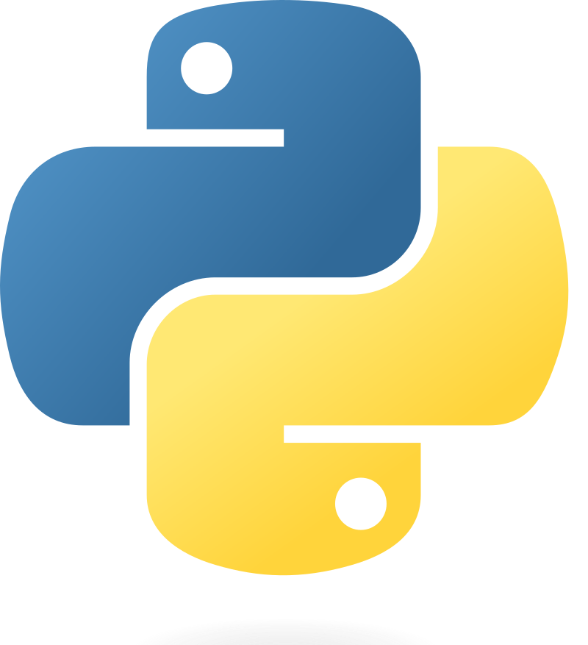
Programación en Python

Slide 2
Tipos de variables
numero_entero = int(10)
numero_flotante = float(10.5)
boleana = bool(True)
cadena = str("Hola Mundo")
Entero (Int)
Decimal (Float)
Booleano (Bool)
Cadena (Str)

Slide 3
Tipos de variables
Definir variables nos permite tener un código mas legible y de manera clara también para su proceso durante la ejecución. Un ejemplo de esto
- ¿Qué dará el resultado de sumar el siguiente fragmento de código?
palabra1 = "Hola"
numero = 2
print(palabra1 + numero)

Slide 4
Tipos de variables
Al trabajar en Python, este al ser un lenguaje de programación interpretado, maneja de
manera eficiente en diferentes casos, pero al iniciar un estudiante y por buenas practicas
es muy importante definir el tipo de variables. Tener en cuenta que hay algunas formas de cambiar el tipo de variables posibles en los lenguajes
de programación, pero hay tipos que están estrictamente prohibidos, generan errores.
numero = 20.2
print(numero)
>>> 20.2
print(int(numero))
>>> 20

Slide 5
Entrada de datos
La entrada de datos en Python, nos permite interactuar con el usuario que este manejando el programa.
Las utilidades de este pueden variar dependiendo el caso, podría estar haciendo un calculo, haciendo pruebas, etc.
Muy importante entrada de datos mostrara un mensaje y recibirá un valor esperado. (No confundir con salida de datos)
nombre = str(input("Ingrese su nombre: "))
print("Hola " + nombre)
edad = int(input("Ingrese su edad: "))
print("Su edad es: " + str(edad))

Slide 6
Salida de datos
En la salida de datos en la programación nos interesa saber el resultado de nuestro proceso, para eso debemos indicarle a la maquina que nos muestre aquello que necesitamos. En nuestro caso es para ver los procesos realizados, en otras ocasiones también se usa para probar parte de un
Algoritmo como termino de prueba para conocer el valor esperado.
print("Hola Mundo")
print("""
Un print especial que nos permite
el lenguaje de Python
este debe ser indicado con
los 3 comillas dobles
al inicio y al final
para obtener un print tal cual lo tenemos
en nuestro código
""")

Slide 7
Concatenación
Cuando tenemos algunos elementos por separados y requerimos que estos estén dentro de nuestro proceso juntos, usamos la concatenación.
A continuación un ejemplo que nos permite conocer como hacerlo:
nombre = "Alejandro"
apellido = "Sierra"
edad = "19"
mensaje = "Hola mi nombre es " + nombre + " " + apellido + " y tengo " + edad + " años"
print(mensaje)
>>> Hola mi nombre es Alejandro Sierra y tengo 19 años
nombre = "Alejandro"
apellido = "Sierra"
edad = "19"
mensaje = f"Hola mi nombre es {nombre} {apellido} y tengo {edad} años"
print(mensaje)
>>> Hola mi nombre es Alejandro Sierra y tengo 19 años

Slide 8
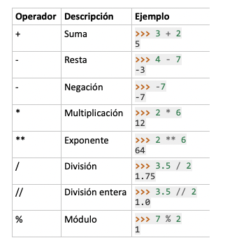
Operadores Aritméticos
¿Ustedes creen que en la programación se necesita la matemática?
La respuesta es : Depende
Es mentira, donde ustedes se sitúen en la programación siempre verán la matemática, así sea en cálculos básicos
Para eso aprenderemos a como usar los diferentes operadores matemáticos dentro de Python.

Slide 9
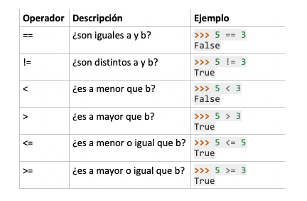
Operadores Comparativos
Para finalizar esta bienvenida conoceremos otros operadores que son mas usados en la
Ciencia de la computación, la mayoría de los casos para realizar algoritmos y programas en la
Programación requerimos de estados que son a partir de comparaciones entre dos o varios elementos.

Slide 10


